Slide 2
Упражнение «Улыбка»

Slide 3
ЧАСИКИ
Описание упражнения: улыбнуться, открыть рот, тянуться языком попеременно то к левому углу рта, то к правому. Повторить 5 раз.

Slide 4

Чашка
Описание упражнения: улыбнуться. Открыть рот, высунуть язык и потянуть его к носу. Бока языка должны быть загнуты в виде чашечки. поддерживать язык нижней губой. Удерживать в таком положении под счет до пяти.

Slide 6
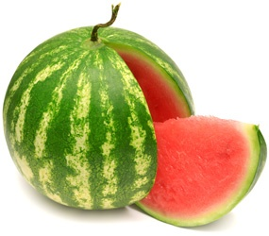
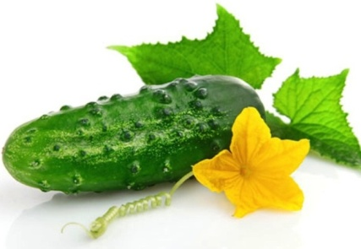
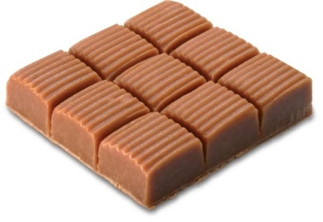
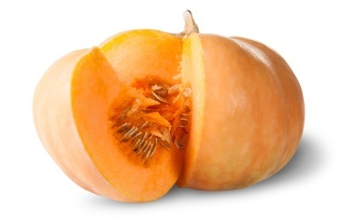
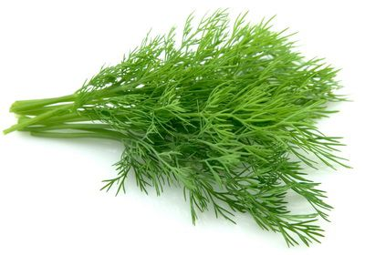
А
О
И
Ы
У

Slide 7
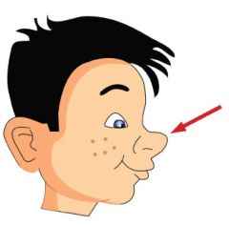
Отгадайте загадку
Кто что вкусное принёс –
Всё учует детский...
Выделим первый звук.
Охарактеризуем его.
[н]

Slide 8
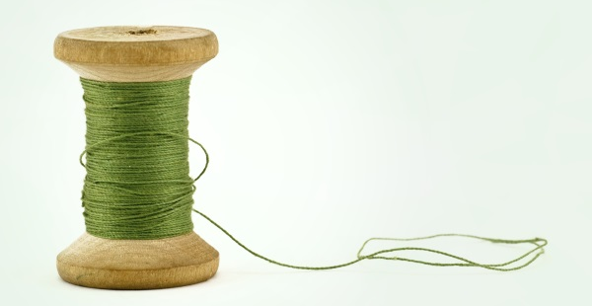
Отгадайте загадку
У иголочки подружка
К ней привязана за ушко.
След в след за нею ходит,
Узорчики выводит.
Выделим первый звук.
Охарактеризуем его.
[н']

Slide 9
Согласный звук[н],[н'].
Буква Нн

Slide 10

Назови слова со звуком Н.

Slide 12

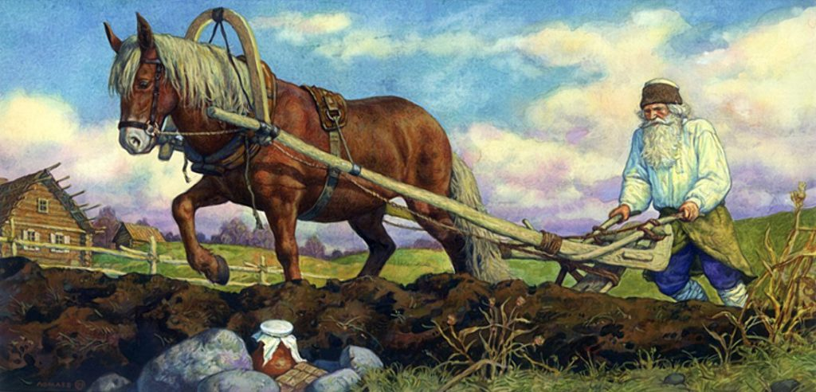
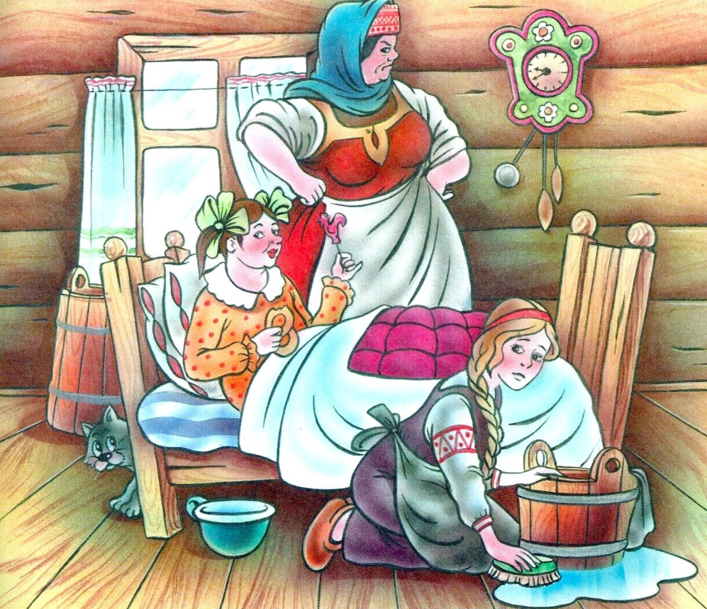
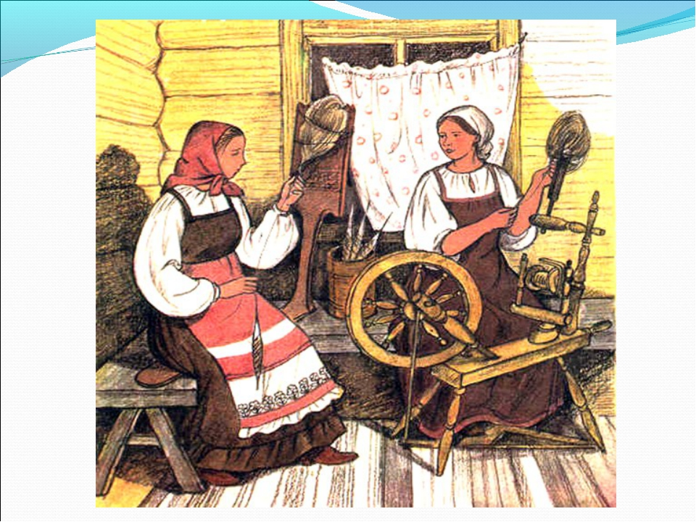
Прочитайте пословицу. Объясните.

Slide 13
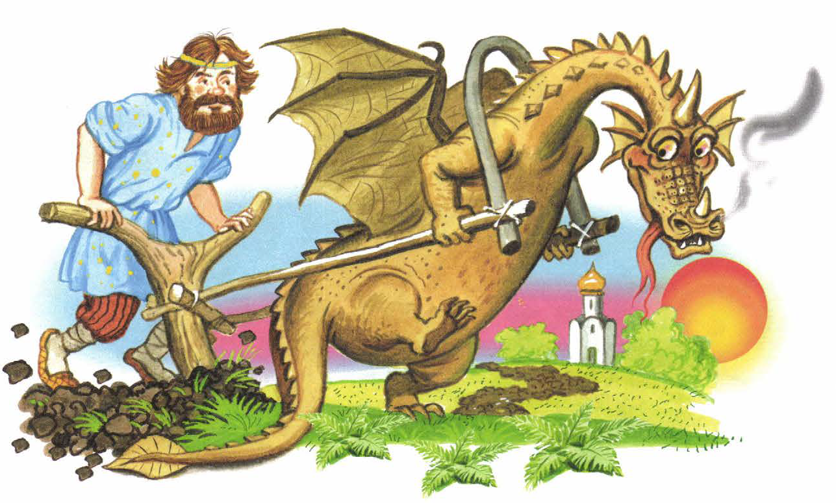
Рассмотрите иллюстрацию.

Slide 14
Это Никита Кожемяка – славный русский богатырь. С какой буквы напишем имя богатыря?

Slide 15
Что делает Никита Кожемяка?

Slide 16

АН
НА
ОН
ИН
НО
НИ
УН
ЫН
НУ
НЫ

Slide 18


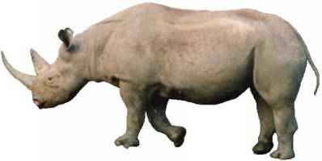
Н н
согласный
звонкий

Slide 19
а
о
у
ы
н
н
и

